Slide 1
Part3. 레이아웃과 포토강좌 페이지 제작하기

Slide 2
10장. 레이아웃의기초를 다지자
레이아웃 개념 이해하기
Float 속성을 이용한 레이아웃 방법 익히기
Display 속성의 사용법 익히기
Clear 속성의 사용법 익히기

Slide 3
10장. 레이아웃의기초를 다지자
1. 레이아웃이란
수평 방향의 레이아웃 방식을 인라인이라고 하며, 수직방향의 레이아웃 방식을 블록
Inline elements : <a><abbr><acronym><b><bdo><big><br><button><cite><code><dfn><em><i><img><input><kbd><label><map><object><output><q><samp><script><select><small><span><strong><sub><sup><textarea><time><tt><var>
Block elements : <address><article><aside><blockquote><canvas><dd><div><dl><dt><fieldset><figcaption><figure><footer><form><h1>-<h6><header><hr><li><main><nav><noscript><ol><p><pre><section><table><tfoot><ul><video>

Slide 4
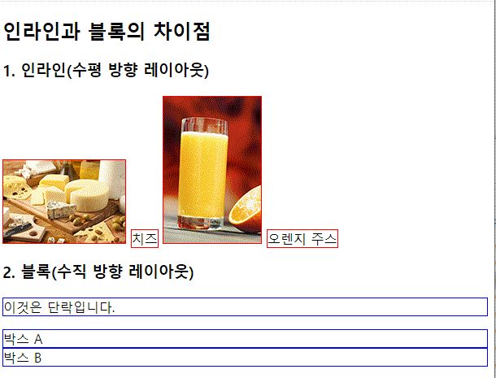
10장. 레이아웃의기초를 다지자
1. 레이아웃 예제 : inline elements / block elements
<style>span, img {
border: solid 1px red;}
p, div { border: solid 1px blue; }
</style>
</head><body>
<h2>인라인과 블록의 차이점</h2>
<h3>1. 인라인(수평 방향 레이아웃)</h3>
<img src="img/cheese.jpg">
<span>치즈</span>
<img src="img/juice.jpg">
<span>오렌지 주스</span>
<h3>2. 블록(수직 방향 레이아웃)</h3>
<p>이것은 단락입니다.</p>
<div>박스 A</div>
<div>박스 B</div>
</body>
</html>

Slide 5
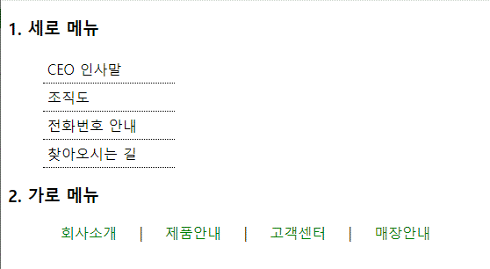
10장. 레이아웃의기초를 다지자
2. Display 속성
<style>
li {
list-style-type: none;
}
#v_menu {
width: 150px;
}
#v_menu li {
padding: 5px;
border-bottom: dotted 1px black;
}
#h_menu li {
display: inline;
}
.menus {
margin: 0 20px 0 20px;
color: green;
}
</style>

Slide 6
10장. 레이아웃의기초를 다지자
2. Display 속성
<body>
<h3>1. 세로 메뉴</h3>
<ul id='v_menu'>
<li>CEO 인사말</li>
<li>조직도</li>
<li>전화번호 안내</li>
<li>찾아오시는 길</li>
</ul>
<h3>2. 가로 메뉴</h3>
<ul id='h_menu'>
<li class='menus'>회사소개</li>
<li>|</li>
<li class='menus'>제품안내</li>
<li>|</li>
<li class='menus'>고객센터</li>
<li>|</li>
<li class='menus'>매장안내</li>
</ul>
</body></html>

Slide 7
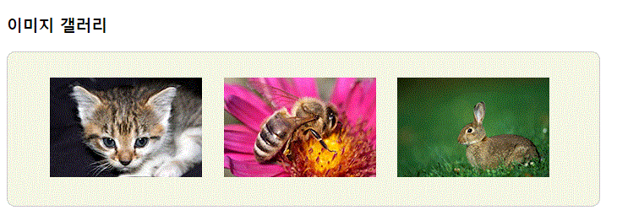
10장. 레이아웃의기초를 다지자
Quiz : ul li 태그와 display 속성을 이용하여 이미지 갤러리를 만들어보세요

Slide 8
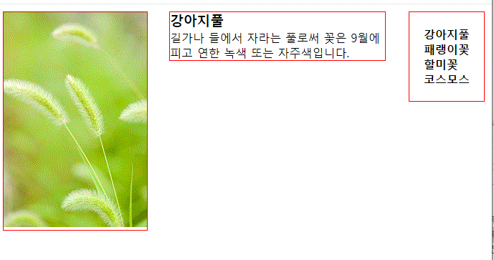
10장. 레이아웃의기초를 다지자
2. Float 속성
<style>
* {
padding: 0;
margin: 0;
}
body { margin: 10px;}
li { list-style-type: none;}
#image { float: left;
border: solid 1px red;}
#desc { float: left; width: 300px; margin-left: 30px;
border: solid 1px red;}
#menu { float: right; border: solid 1px red; padding: 20px;
font-weight: bold;}
#menu li {
padding: 5px;
border-bottom: dashed 1px gray;
}
</style>

Slide 9
10장. 레이아웃의기초를 다지자
2. Float 속성
<body>
<div id='image'>
<img src='img/foxtail.jpg'>
</div>
<div id='desc'>
<h3>강아지풀</h3>
<p>길가나 들에서 자라는 풀로써 꽃은 9월에 피고 연한 녹색 또는 자주색입니다.</p>
</div>
<ul id='menu'>
<li>강아지풀</li>
<li>패랭이꽃</li>
<li>할미꽃</li>
<li>코스모스</li>
</ul>
</body>
</html>

Slide 10
10장. 레이아웃의기초를 다지자
3. clear 속성
<style>
* { padding: 0; margin: 0;}
li { list-style-type: none;}
#head { background-color: #f6f5ef;}
#logo { float: left; margin: 20px 0 10px 20px;
border: solid 1px red;}
#top { float: right; margin: 30px 20px 0 0; border: solid 1px red;}
#menu { clear: both; height: 40px; background-color: #443e58;
color: white; text-align: center; padding-top: 15px; font-size: 20px;
border: solid 1px red;}
#menu li { display: inline;}
.item { margin: 0 30px 0 30px;}
</style>

Slide 11
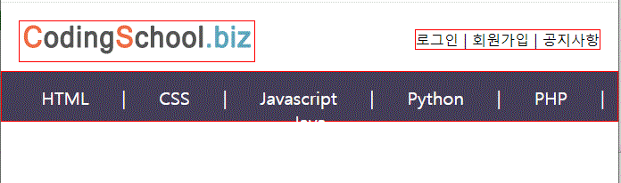
10장. 레이아웃의기초를 다지자
3. clear 속성
<body>
<div id='head'>
<div id='logo'><img src='img/logo.png'> </div>
<div id='top'>로그인 | 회원가입 | 공지사항 </div>
</div><ul id='menu'>
<li class='item'>HTML</li>
<li>|</li>
<li class='item'>CSS</li>
<li>|</li>
<li class='item'>Javascript</li>
<li>|</li>
<li class='item'>Python</li>
<li>|</li>
<li class='item'>PHP</li>
<li>|</li>
<li class='item'>Java</li>
</ul>
</body>

Slide 12
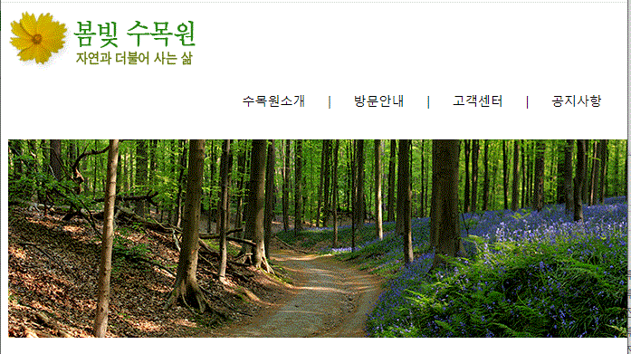
10장. 레이아웃의기초를 다지자
Quiz: 다음과 같은 화면을 만드세요.

Slide 13
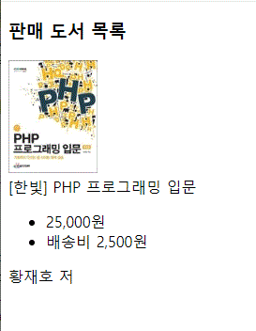
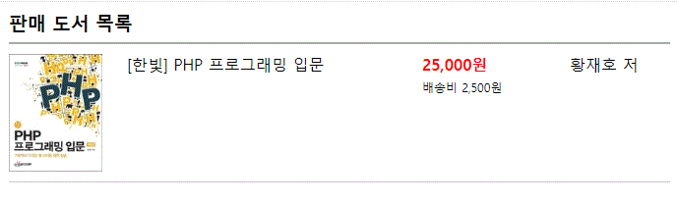
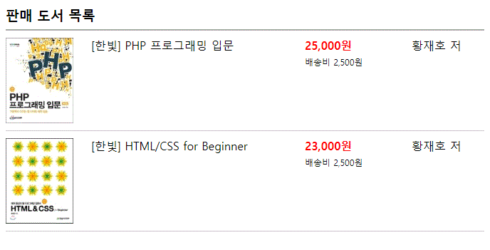
10장. 레이아웃의기초를 다지자
프로젝트. 아래 그림과 같은 순서로 레이아웃을 만들어보세요

